Slide 1

SISTEMA DE TRANSPORTE DE GAS NATURAL DE LA REPUBLICA ARGENTINA
Obras de Ampliación, Expansión y Construcción de Nuevos Gasoductos
Agosto 2022 - Ing. Antonio Pronsato/Ing. Luis M.Buisel

Slide 2

EMPRESAS PRESTADORAS DEL SERVICIO PUBLICO NACIONAL DE TRANSPORTE DE GAS NATURAL (Transportistas)
Licenciatarias de Transporte (TGN/TGS).
Ley 24.076
2. Concesionarias de Transporte (ENARSA).
Ley 17.319

Slide 3
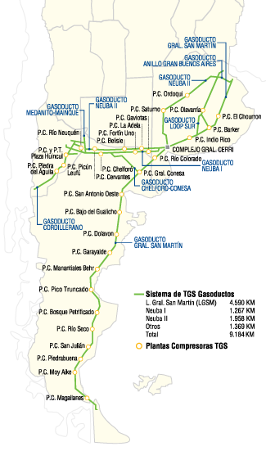
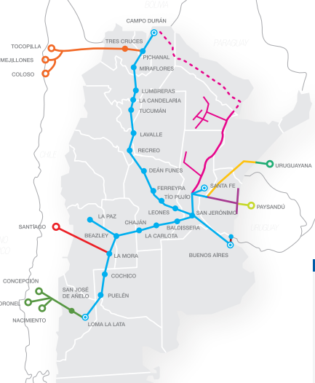


LICENCIATARIAS DE TRANSPORTE DE GAS
TRANSPORTADORA DE GAS DEL SUR S.A.
TRANSPORTADORA DE GAS DEL NORTE S.A.

Slide 4
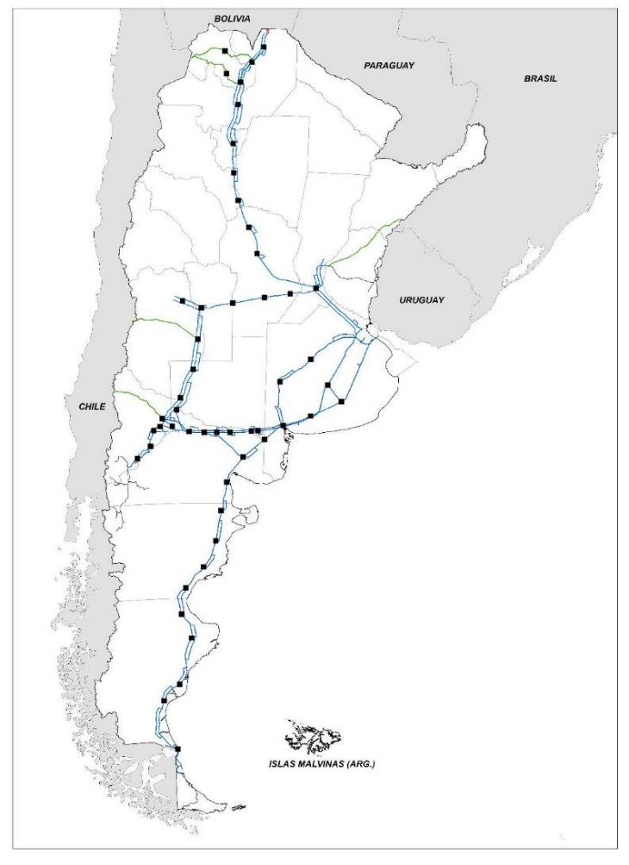
AÑO 2003 – AÑO 2021
SISTEMA LICENCIADO TGS – TGN
AÑO 2003
12.870
KM DE GASODUCTOS
821.930
HP DE POTENCIA EN PLANTAS COMPRESORAS
46
PLANTAS COMPRESORAS
120.8 MMm³/d
Capacidad Nominal de Inyección en Gasoductos
Gasoductos TGS / TGN
Gasoductos Exportación
Gasoductos Importación

Slide 5
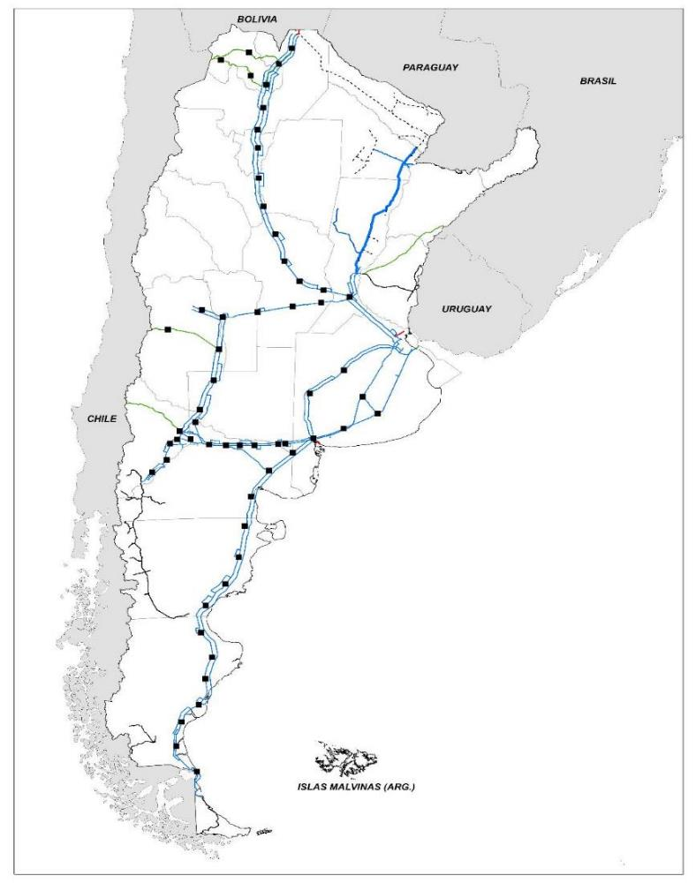
AÑO 2003 – AÑO 2021
SISTEMA LICENCIADO TGS – TGN
AÑO 2021
Gasoducto Juana Azurduy
Gasoducto GNEA
16.036
KM DE GASODUCTOS
1.154.220
HP DE POTENCIA EN PLANTAS COMPRESORAS
52
PLANTAS COMPRESORAS
150.3 MMm³/d
2003-2021: +25%
Capacidad Nominal de Inyección en Gasoductos
Gasoducto GNL ESCOBAR
Gasoducto GNL BAHIA BLANCA
Gasoductos TGS / TGN
Gasoductos Exportación
Gasoductos Importación
Cruce del Estrello de Magallanes

Slide 6
INDICE DE AMPLIACIONES 2003 - 2021
Fideicomiso 1: Ampliación 2004 / 2005
Fideicomiso 2: Ampliación 2006 / 2015
Nuevo Cruce Transmagallánico
Gasoducto Juana Azurduy
Gasoducto GNEA
Puertos de GNL
Gasoducto Cordillerano
DNU 76/2022 - Programa Transport.Ar
Gasoducto Presidente Nestor Kirchner
Gasoducto Mercedes – Cardales
Ampliación Tramos Finales Neuba II
Reversión del Gasoducto Norte Etapas 1 + 2
Gasoducto GNEA (Provincias de Corrientes y Misiones)

Slide 7
AMPLIACIONES POR FIDEICOMISO s/ LICENCIATARIAS
Decreto N° 180/2004
Resolución del Ministerio de Planificación Federal, Inversión Publica y Servicios N° 185/2004
Resolución de la Secretaría de Energía del Ministerio de Planificación Federal, Inversión Pública y Servicios N° 663/2004
Organizador: SECRETARIA DE ENERGIA DE LA NACION
Representante Técnico del Organizador. ENARGAS (Ente Nacional Regulador del Gas)
Fiduciario: NACION FIDEICOMISOS SA
Gerentes de Proyecto: TGN/TGS
Fideicomiso 1: Ampliación 2004/2005. Fideicomiso 2: Ampliación 2006/2015

Slide 8
EXPANSIONES FIDEICOMISO 2004/2005
 | TOTAL | TGN | TGS
Total longitud habilitada (km) | 744 | 235 | 509
Total potencia habilitada (HP) | 54.410 | 25.710 | 28.700
Total capacidades liberadas (m³/día) | 4,700,000 | 1.800.000 | 2.900.000
La cañería seleccionada fue de 24, 30 y 36 pulgadas de diámetro.
En cuanto a la instalación de potencia, se incluyeron 3 nuevos turbocompresores en el sistema de TGN y otros 3 turbocompresores en sistema de TGS.

Slide 9
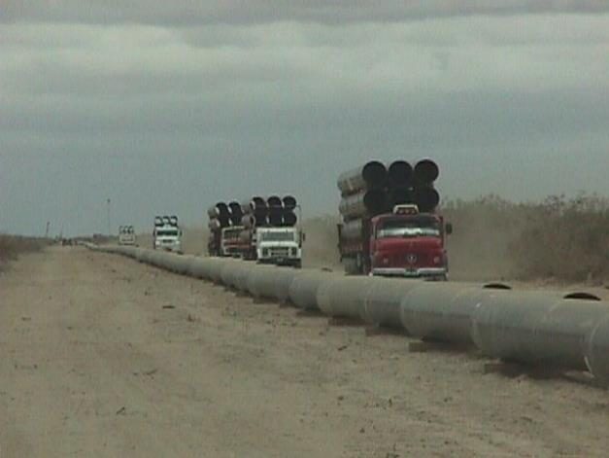
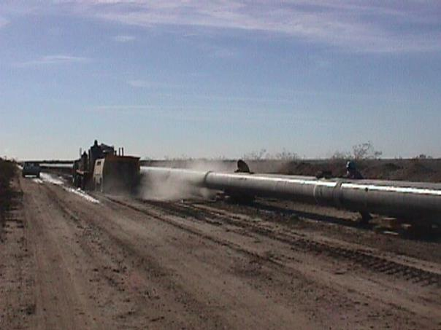
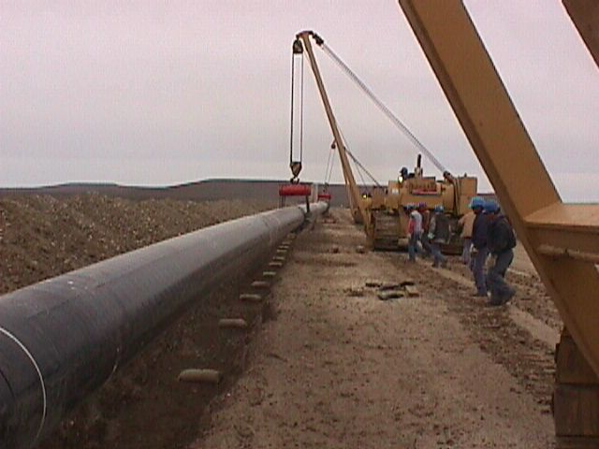
EXPANSIONES FIDEICOMISO 2004/2005
Desfile de cañeria – General Conesa
Arenado – General Conesa
Bajada – General Conesa

Slide 10
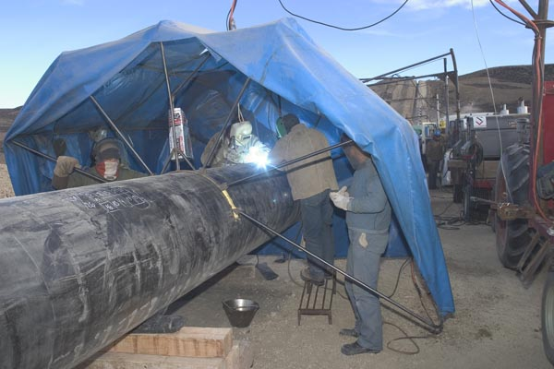
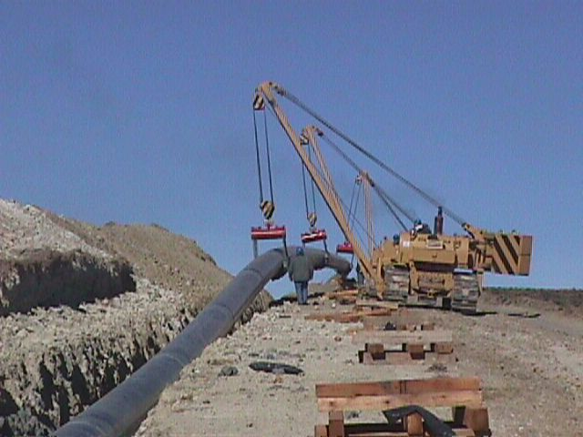
EXPANSIONES FIDEICOMISO 2004/2005
Soldadura – Piedrabuena
Bajada - Piedrabuena

Slide 11
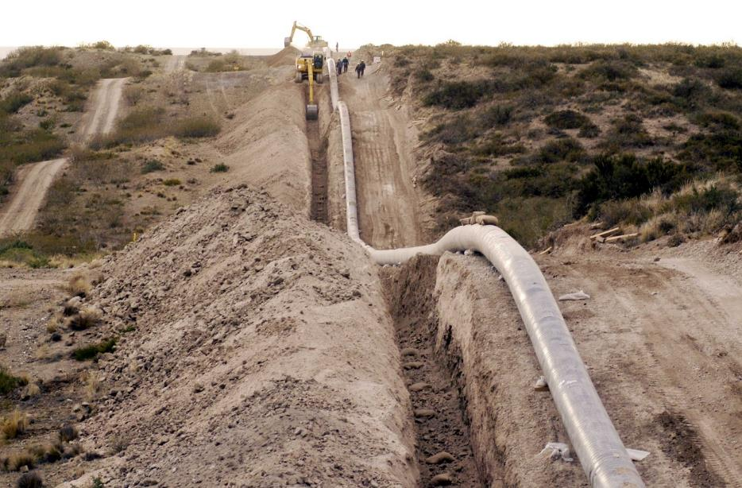
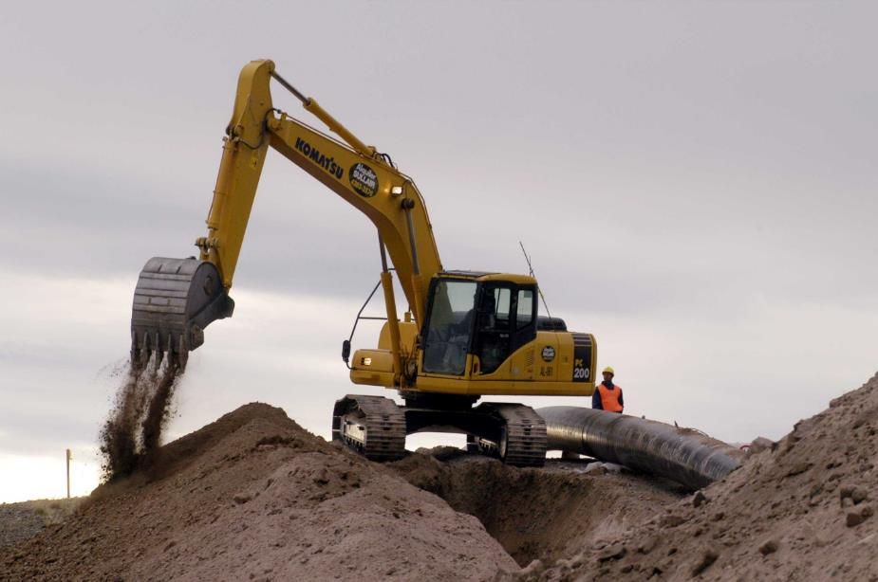
EXPANSIONES FIDEICOMISO 2004/2005
San Antonio Oeste 2005
Zanjeo – San Antonio Oeste 2005

Slide 12
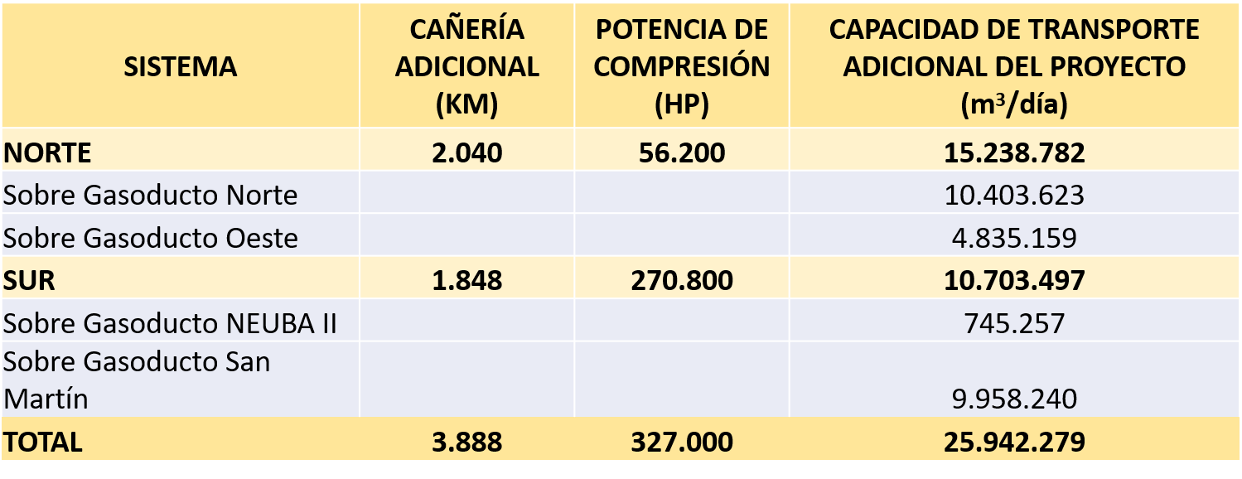
EXPANSIONES FIDEICOMISO 2006/2015
El proyecto integral de la Ampliación implica la ampliación de la capacidad de transporte en 25,9 millones de m3/día. Se trata de la expansión del sistema de gas natural más importante que se haya registrado a lo largo de toda la historia nacional hasta el lanzamiento del Gasoducto del Noreste Argentino (GNEA) iniciado a fines de 2014.
El horizonte proyectado se resume en el cuadro que sigue:

Slide 13
EXPANSIONES FIDEICOMISO 2006/2015
 | TOTAL | TGN | TGS
Total longitud habilitada (km) | 2.055,1 | 1.053,5 | 1.001,7
Total potencia habilitada (HP) | 248.200 | 41.200 | 207.000
Nuevo cruce del Estrecho de Magallanes (km) | 37,7 |  | 37,7
Total capacidades liberadas (m³/día) | 11.906.097 | 3.203.000 | 8.703.097
La cañería seleccionada fue de 16, 24, 30 y 36 pulgadas de diámetro, inclusive la del nuevo cruce del Estrecho de Magallanes.
En cuanto a la instalación de potencia, se incluyeron 4 nuevos turbocompresores en el sistema de TGN (incluidas 3 plantas nuevas) y otros 14 turbocompresores en sistema de TGS (incluida 1 planta nueva).
El proyecto contempló obras complementarias de adecuación tales como: Puntos de Medición , Estaciones de Regulación y Separación, Trampas de Scrapper, filtros separadores y medidores de caudal entre otras.

Slide 14
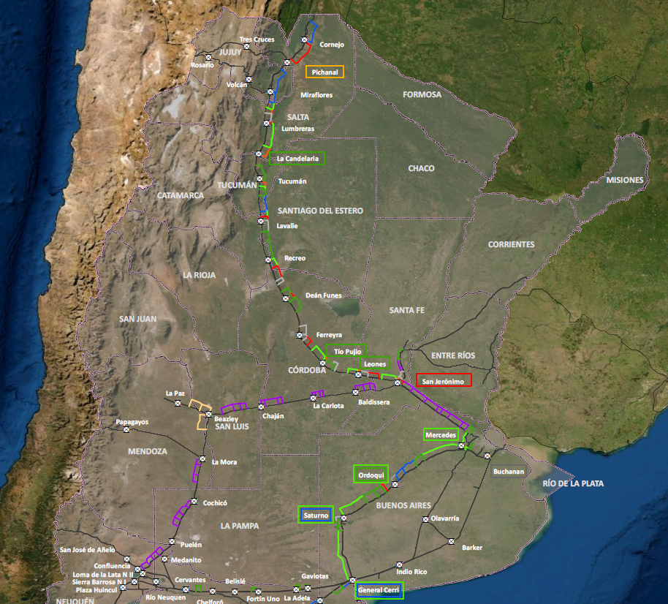
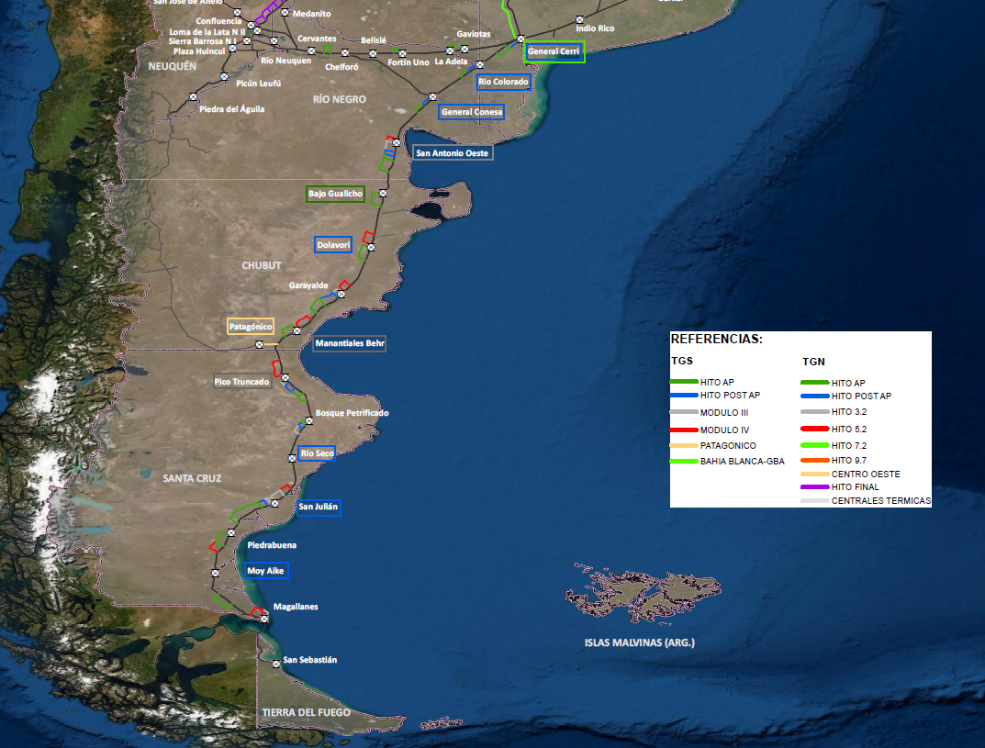
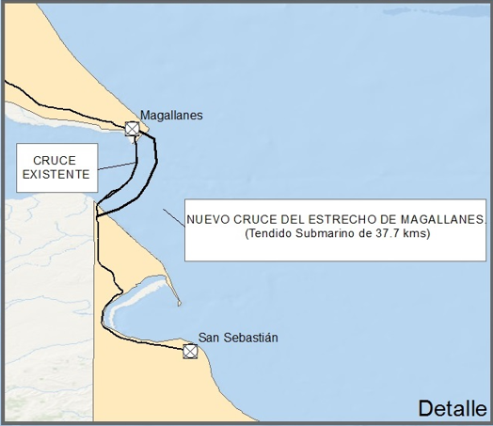
EXPANSIONES FIDEICOMISO 2006/2015

Slide 15
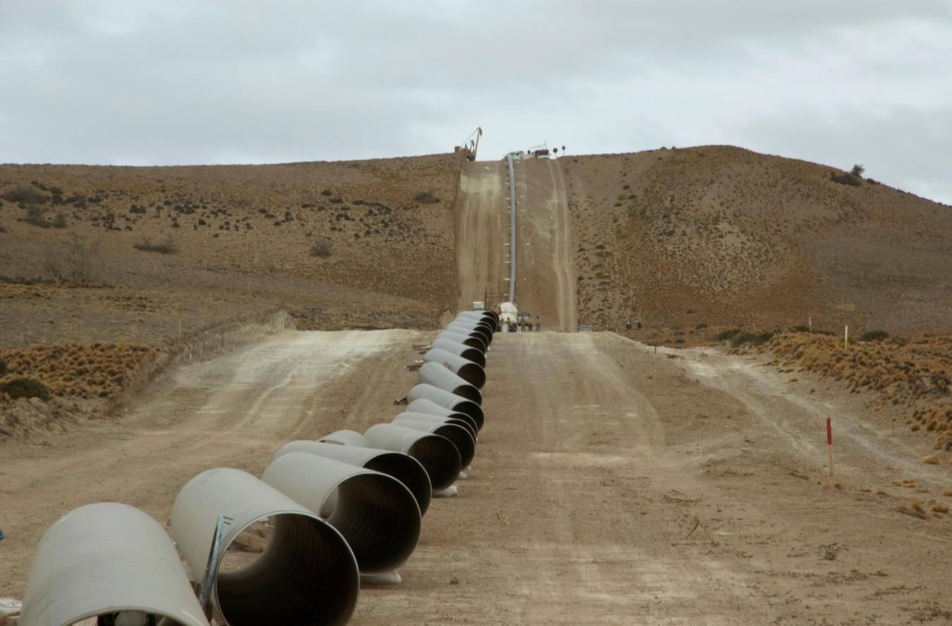
EXPANSIONES FIDEICOMISO 2006/2015
Desfile de cañería. Piedrabuena Marzo 2011

Slide 16
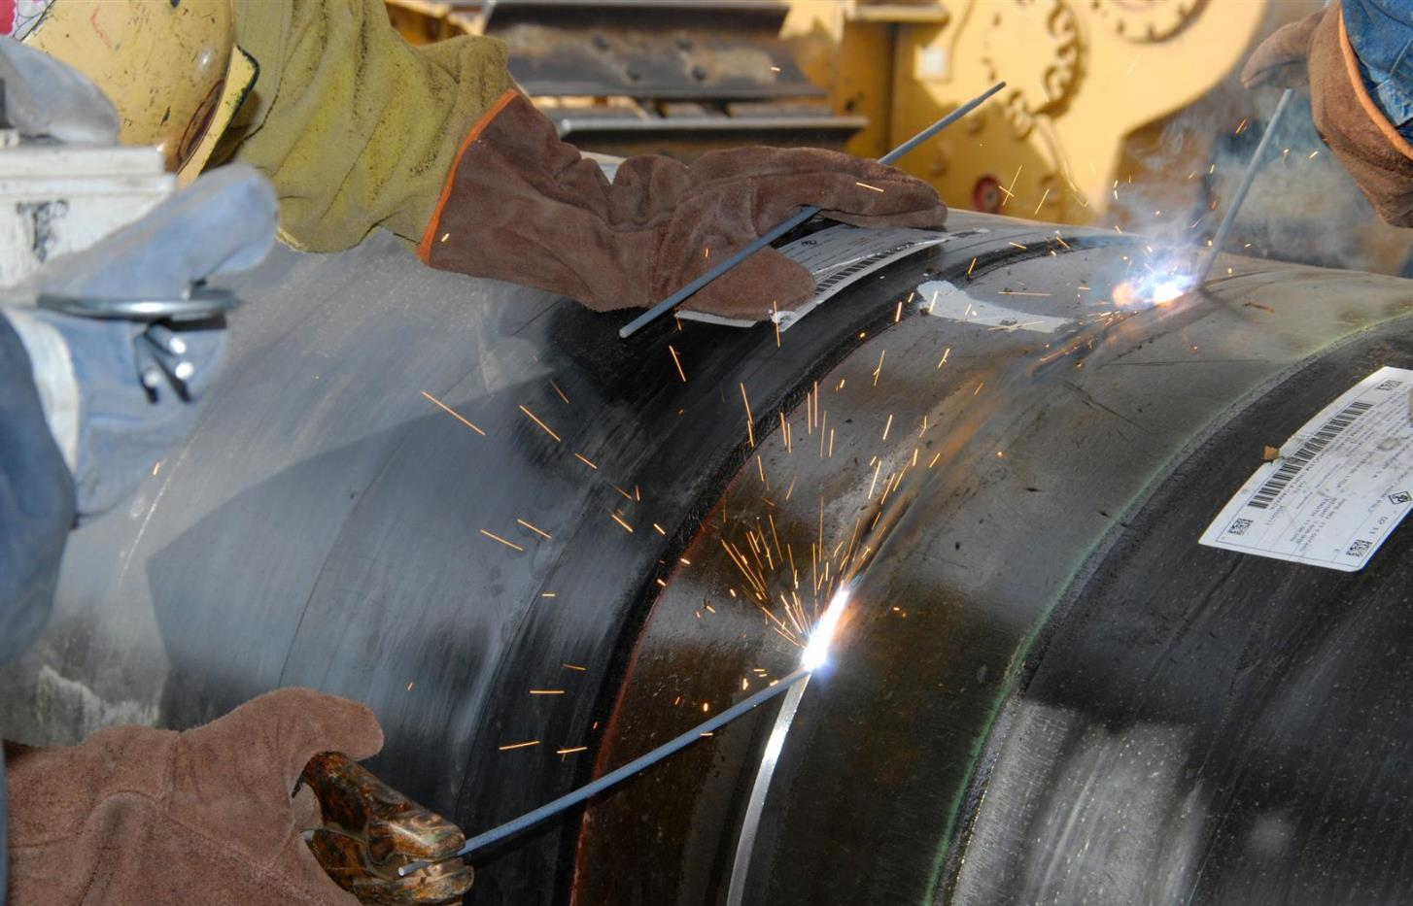
EXPANSIONES FIDEICOMISO 2006/2015
Soldadura Eléctrica. San Julián Mayo 2011

Slide 17
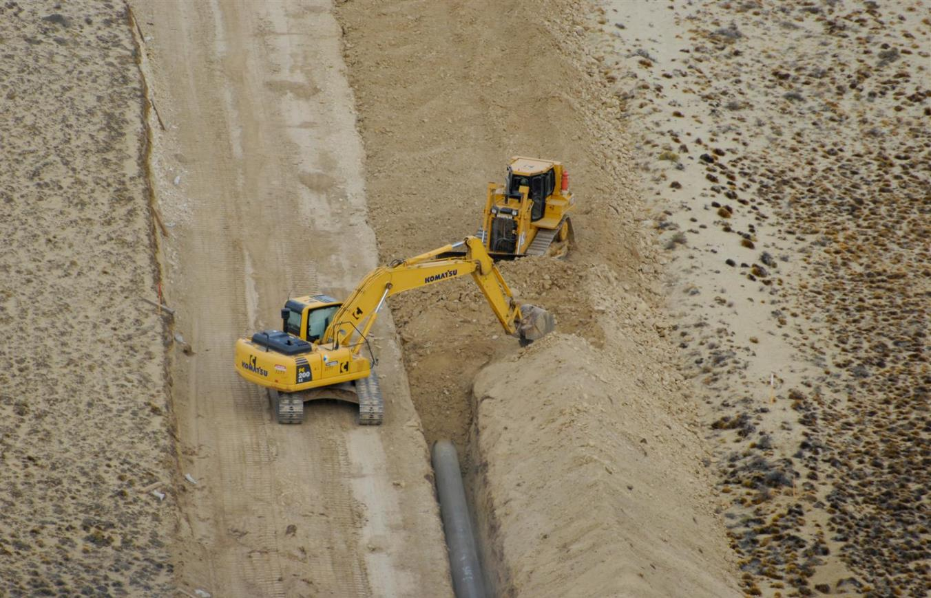
EXPANSIONES FIDEICOMISO 2006/2015
Tapada. San Julián Mayo 2011

Slide 18
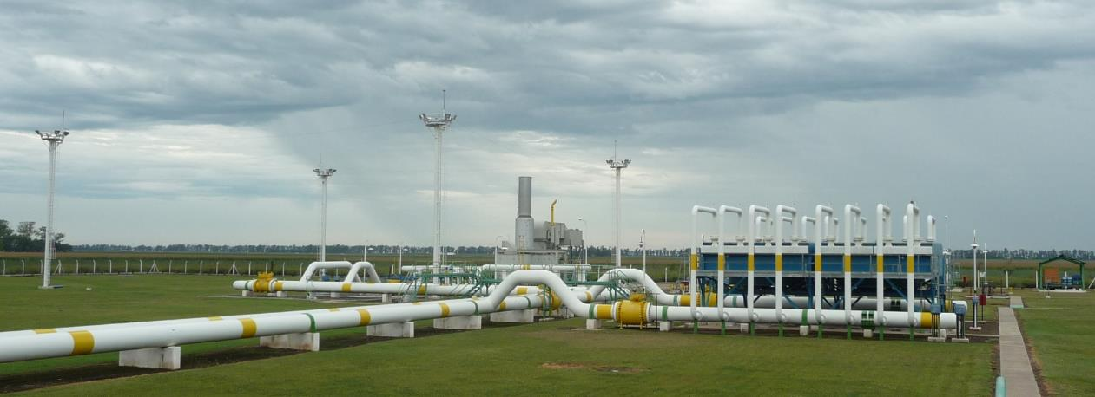
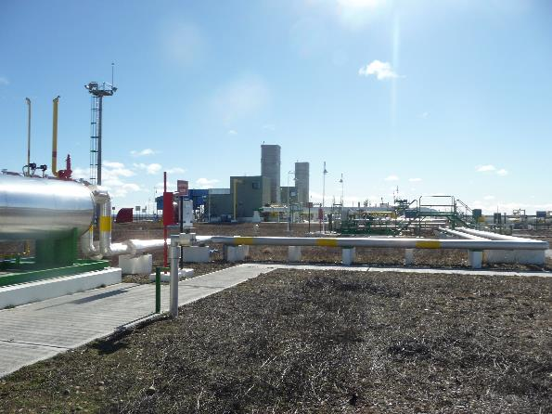
EXPANSIONES FIDEICOMISO 2006/2015
Leones TGN - 2009
PLANTAS COMPRESORAS
Moy Aike TGS –2010

Slide 19

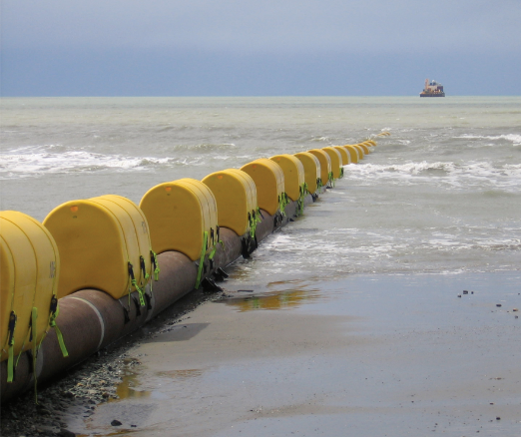
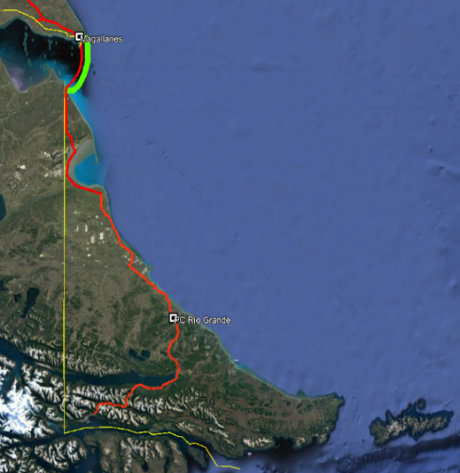
EXPANSIONES FIDEICOMISO 2006/2015
NUEVO CRUCE TRANSMAGALLÁNICO
Gasoducto paralelo de 37,7 kms de cruce submarino.
Material utilizado
3.140 unidades de cañería de 12 m
Peso de cañería
entre 8000 y 13.000 kg cada uno
Diámetro
24 pulgadas
Espesor
15,9 mm de espesor
Cruce del Estrecho
La Ampliación 2006-2010 habilitó un caudal adicional que utilizará el Nuevo Cruce del Estrecho de Magallanes de 7.400.0000 m3/día, quedando el resto como remanente para futuras expansiones.

Slide 20
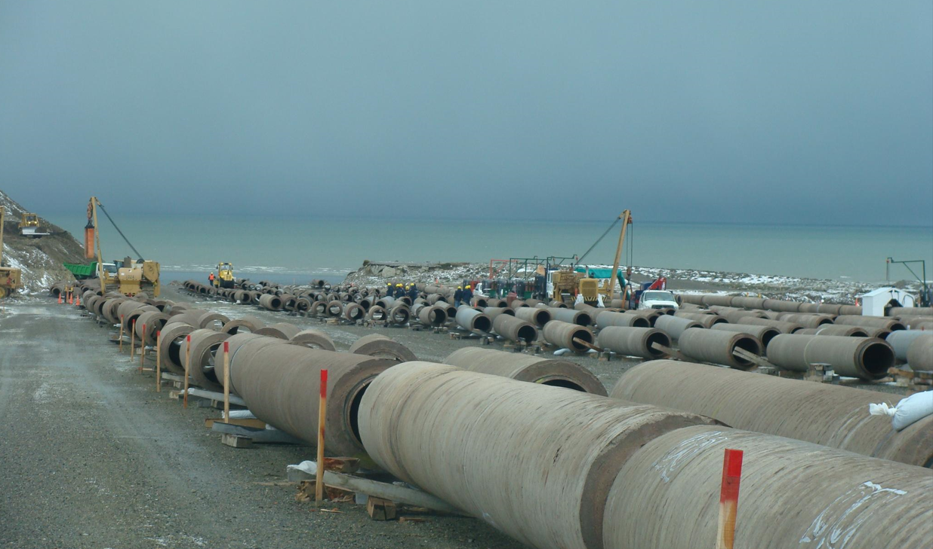
EXPANSIONES FIDEICOMISO 2006/2015
NUEVO CRUCE TRANSMAGALLÁNICO
Construcción del nuevo Gasoducto Paralelo Transmagallánico – Noviembre 2009

Slide 21
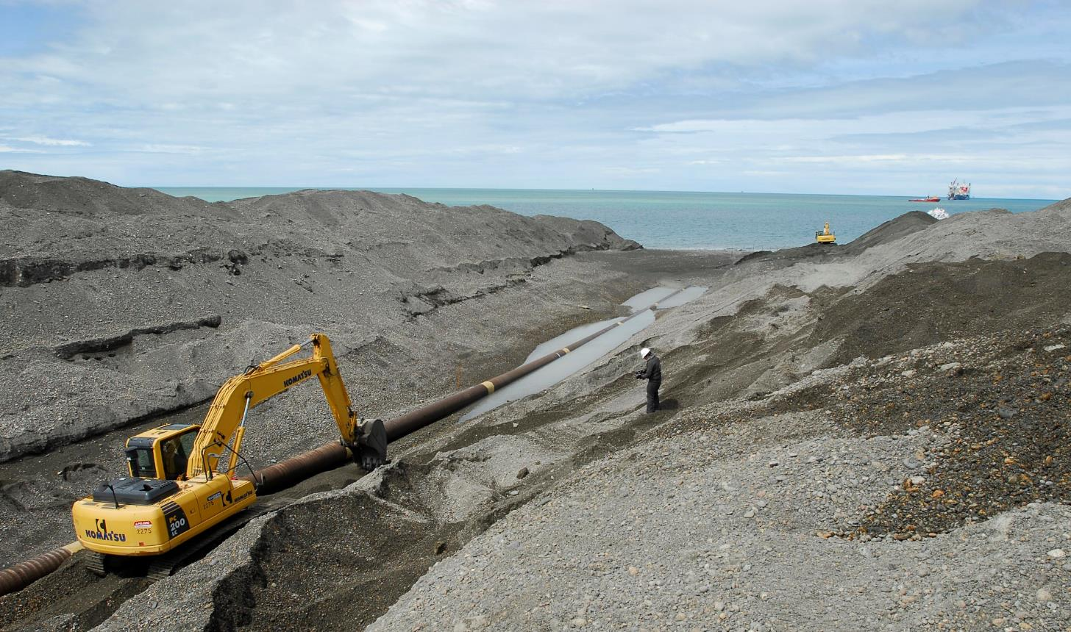
EXPANSIONES FIDEICOMISO 2006/2015
NUEVO CRUCE TRANSMAGALLÁNICO
Construcción del nuevo Gasoducto Paralelo Transmagallánico – Noviembre 2009

Slide 22
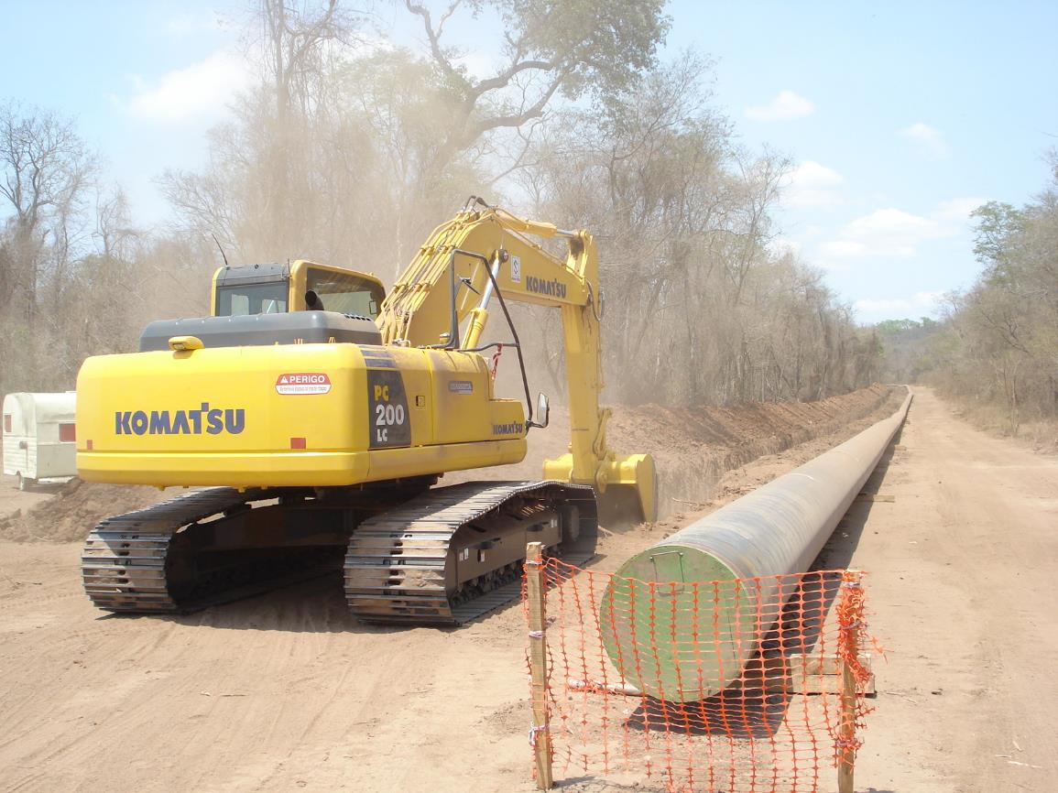
GASODUCTO JUANA AZURDUY. ENARSA
Construcción del GIJA - Noviembre 2010

Slide 23
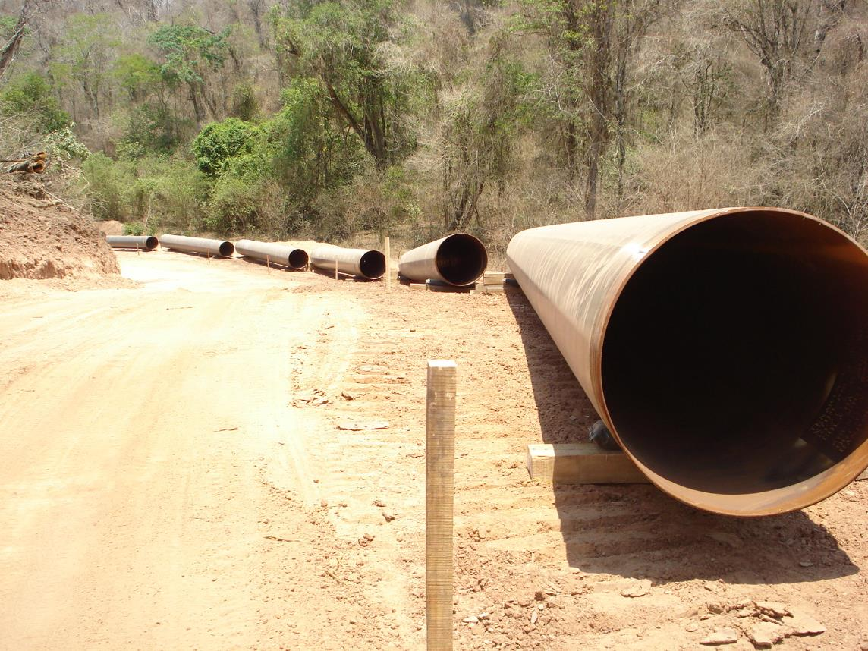
GASODUCTO JUANA AZURDUY
Construcción del GIJA - Noviembre 2010

Slide 24
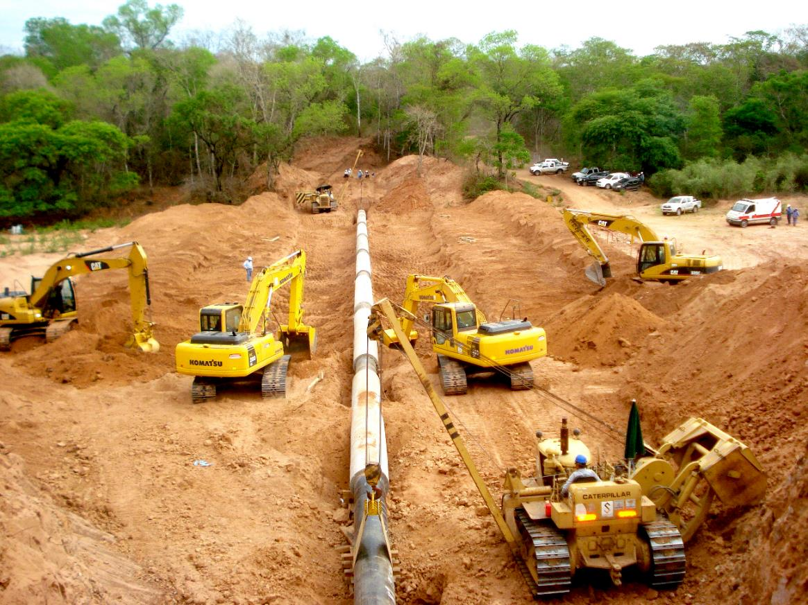
GASODUCTO JUANA AZURDUY
Construcción del GIJA - Noviembre 2010

Slide 25
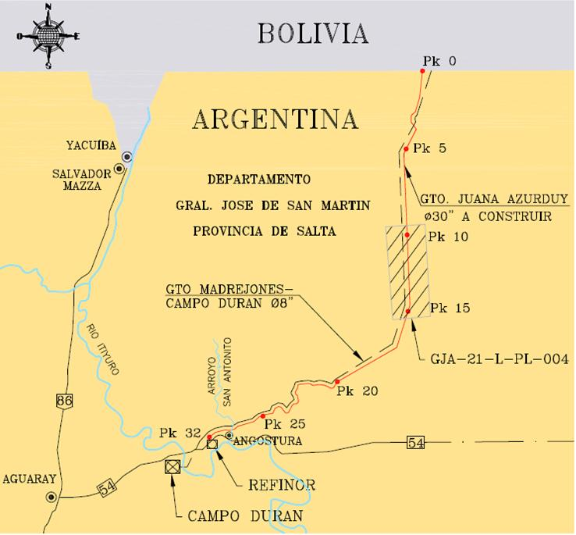
GASODUCTO JUANA AZURDUY
Se inició la construcción en diciembre de 2010, forma parte de los acuerdos binacionales que firmaron ambos presidentes en marzo de 2010, en el contexto de la primera adenda al contrato de exportación de gas natural en 2006.
En la Argentina, el gasoducto tiene una longitud de 32 kilómetros, desde la frontera hasta Campo Durán (Refinor).
Características técnicas: 30 pulgadas de diámetro, API 5L X70 espesor de 8,12 milímetros.
En la PK 17 se instaló una válvula de bloqueo tipo line break donde se previó la conexión con el GNEA.
La SE le otorgó a Enarsa la concesión para la construcción, operación y mantenimiento de este gasoducto

Slide 26
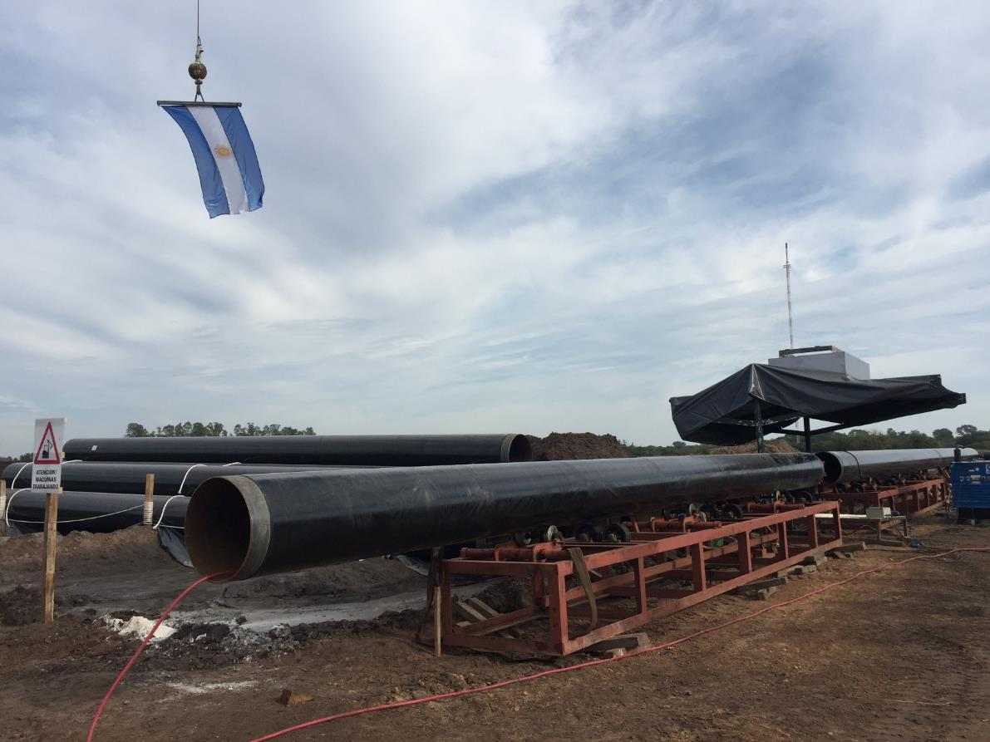
GASODUCTO GNEA. ENARSA
Construcción del GNEA – Puerto Tirol

Slide 27
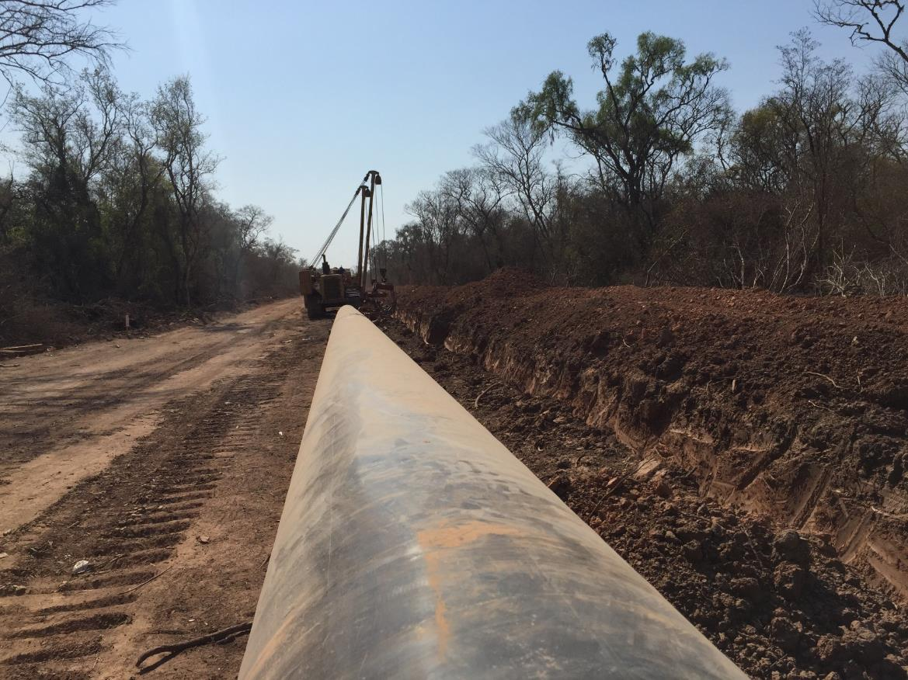
GASODUCTO GNEA
Construcción del GNEA

Slide 28
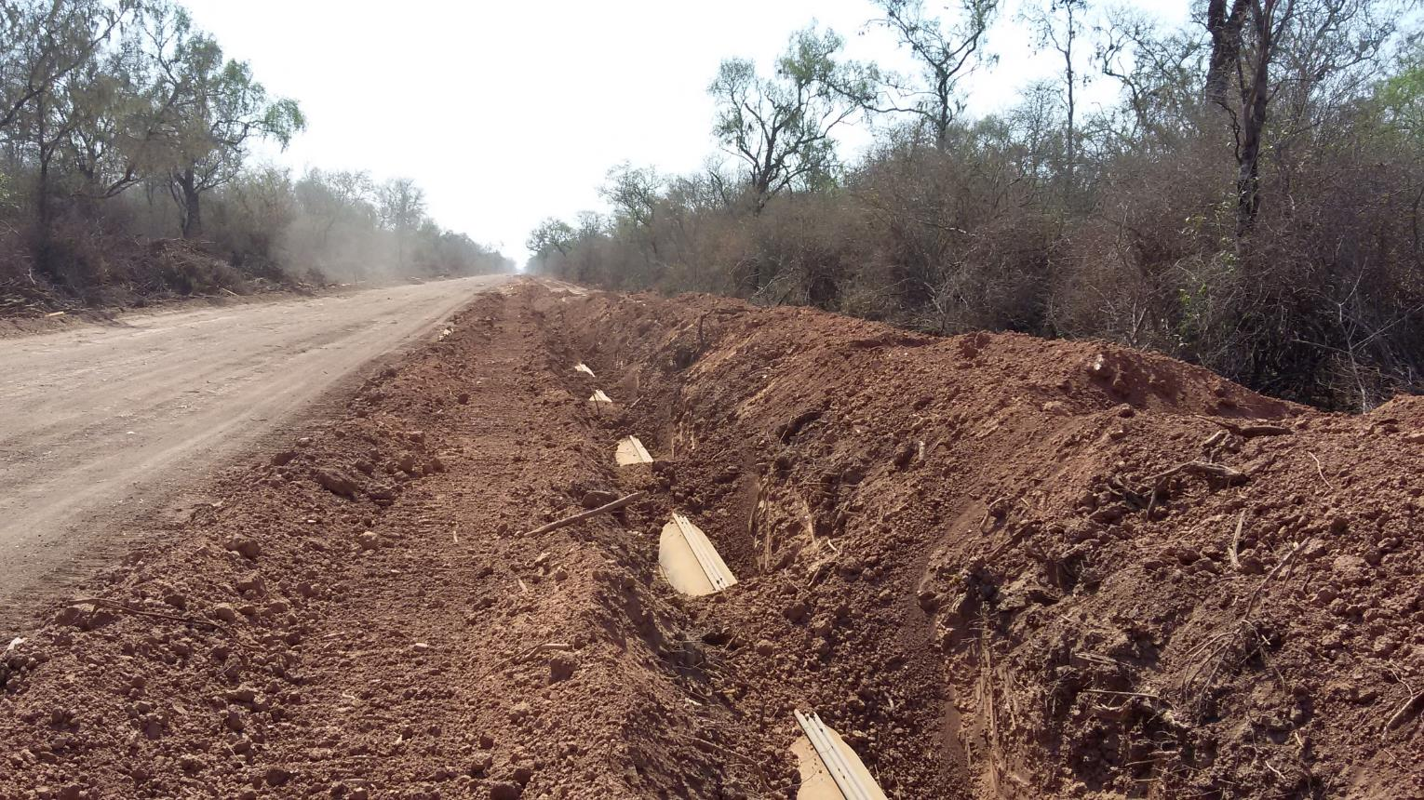
GASODUCTO GNEA
Construcción del GNEA

Slide 29
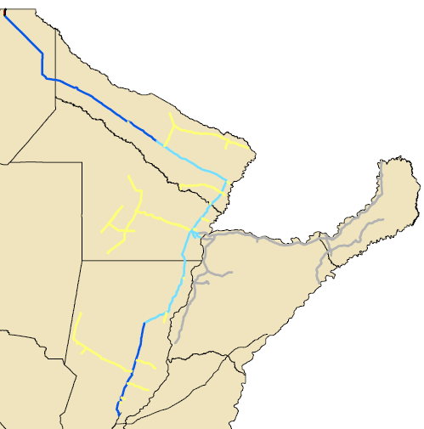
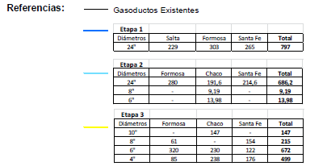
GASODUCTO GNEA
CONSTRUCCIÓN EN ETAPAS
Etapa 4: Corrientes y Misiones. Incluyendo el cruce del río Paraná
Etapa 5: Estaciones de Compresión (Cantidad: 8)
Capacidad: 11.000.000 Sm3/d

Slide 30
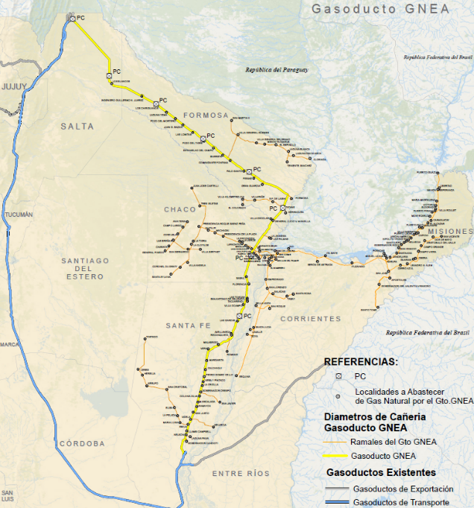
GASODUCTO GNEA
DECRETO N°1136/2010
Provincias a abastecer:
Salta
Formosa
Chaco
Santa Fe
Corrientes
Misiones
168 Localidades

Slide 31

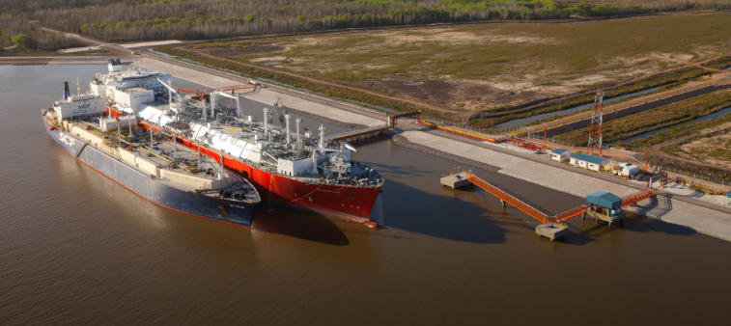
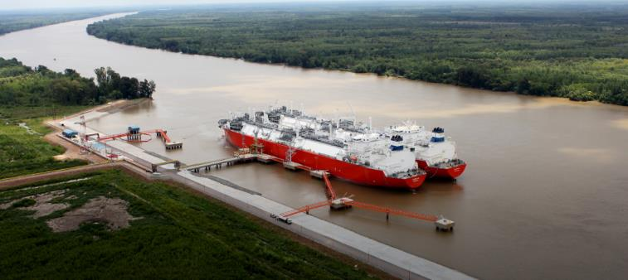
PUERTOS DE GNL

Slide 32
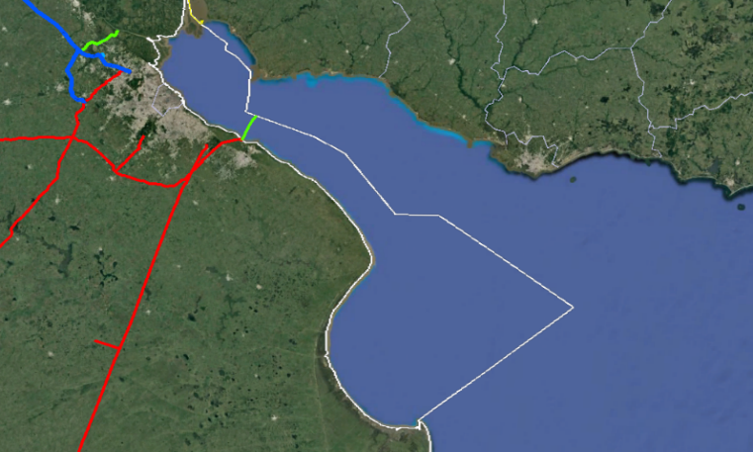
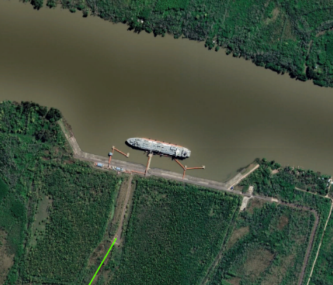
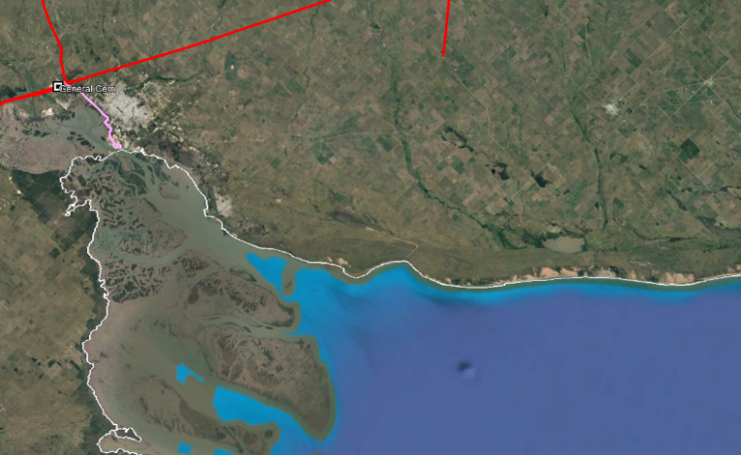
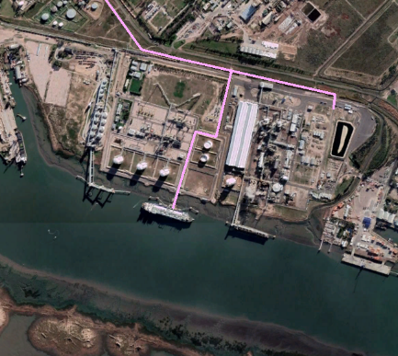
OBRAS ICONICAS DEL PERIODO 2003 - 2015
PUERTO DE ESCOBAR SOBRE RÍO PARANA
PUERTO DE AGUAS PROFUNDAS BAHÍA BLANCA
Puerto de GNL Escobar
Este puerto tiene una particularidad a destacar, se encuentra sobre el Río Paraná a una distancia aproximada de 32 kms hasta llegar al Rio de la Plata y a 330 kms del Mar Argentino.
Río de la Plata
Mar Argentino
Este puerto esta ubicado a 16 kms del Sistema Licenciado de Gasoductos de Transporte.
Puerto de GNL
Bahía Blanca

Slide 33
AÑO 2015
SISTEMA LICENCIADO TGS - TGN
Gasoducto Juana Azurduy
KM DE GASODUCTOS
12.870 + 3.119 (2003 – 2015)
15.989
POTENCIA EN HP
821.930 + 332.290 (2003 – 2015)
1.154.220
719
KM GASODUCTO GNEA
TRONCAL CONSTRUIDO
32 KM DE NUEVO GASODUCTO JUANA AZURDUY
31 KM DE LOS GASODUCTOS DE VINCULACIÓN
GNL ESCOBAR Y BAHIA BLANCA
AMPLIACION
2003 - 2015
+25%
GASODUCTOS
Gasoducto GNEA
+40%
POTENCIA
Gasoducto GNL ESCOBAR
SISTEMA NO LICENCIADO
Gasoducto GNL BAHIA BLANCA
Gasoductos TGS / TGN
Gasoductos Exportación
Gasoductos Importación
Cruce del Estrello de Magallanes

Slide 34
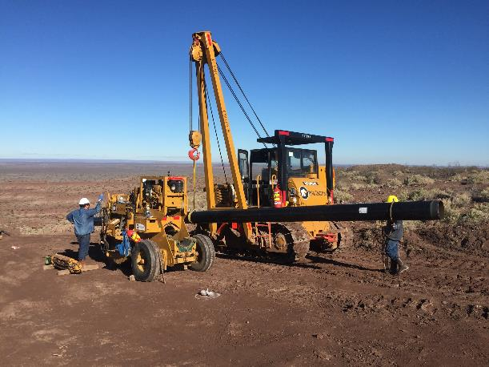
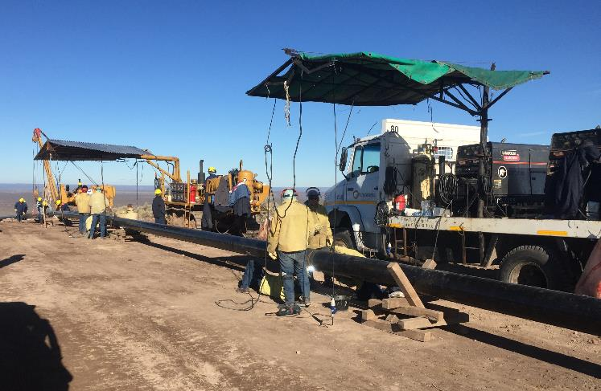
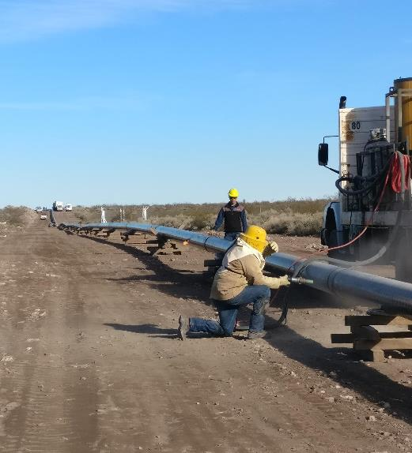
AMPLIACIÓN DE GASODUCTO CORDILLERANO
Ampliación Cordillerano – año 2018

Slide 35
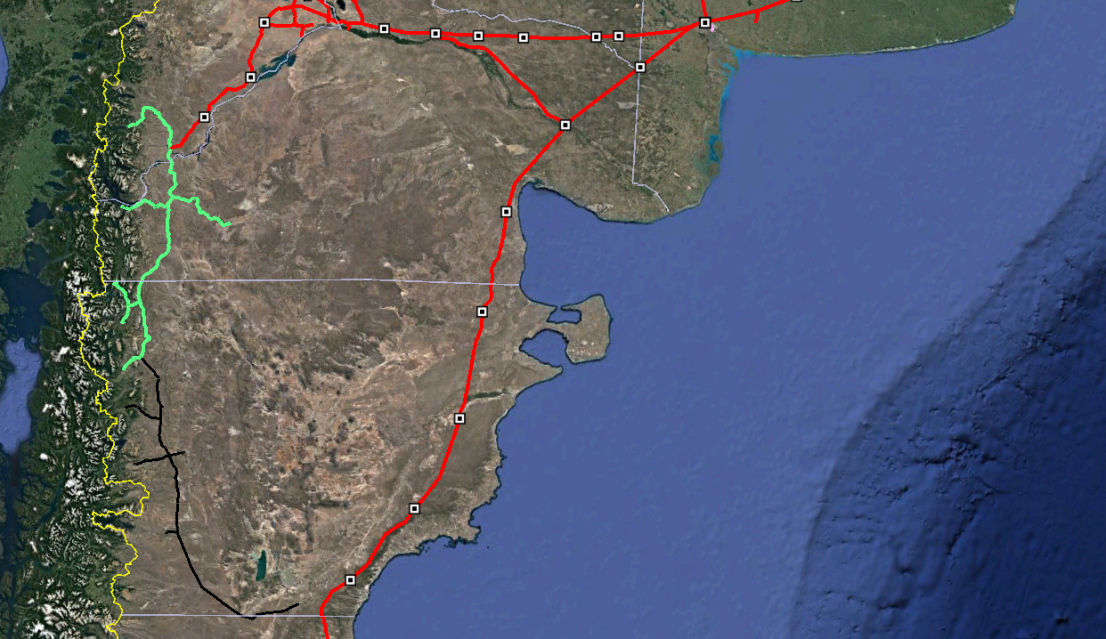



AMPLIACIÓN DE GASODUCTO CORDILLERANO
Durante el 2017 el estado nacional licitó varios proyectos, en el marco de la Ley Obras Públicas N° 13.064, entre ellos se encontraban las ampliaciones del gasoducto Cordillerano (TGS) por 47,5 km de loop en 12 pulgadas de diámetro.
El Sistema Cordillerano de TGS entrega Gas Transportado desde la Cuenca Neuquina al Sistema Cordillerano de Camuzzi. En conjunto ambos Sistemas Cordilleranos y el Sistema Patagónico conectan la cuenca Neuquina con la Cuenca del Golfo San Jorge en Cerro Dragón.
Cabe señalar que estos Sistemas Abastecen a unas 30 Localidades aproximadamente con Gas Natural sobre parte de la Provincia del Neuquén, una muy extensa región sobre la zona oeste de la Provincia de Río Negro, y la zona oeste y sur de la Provincia de Chubut.
Gasoducto Cordillerano TGS
Gasoducto Cordillerano C.G.S
Tramo | Diámetro (pulg.) | Longitud (km) | Capacidad (k m³/d)
I - Plaza Huincul | 12 | 18,5 | +315,0
II - Picun Leufú | 12 | 17,3
III- Piedra del Águila | 12 | 11,7
Gasoducto Patagónico C.G.S

Slide 36
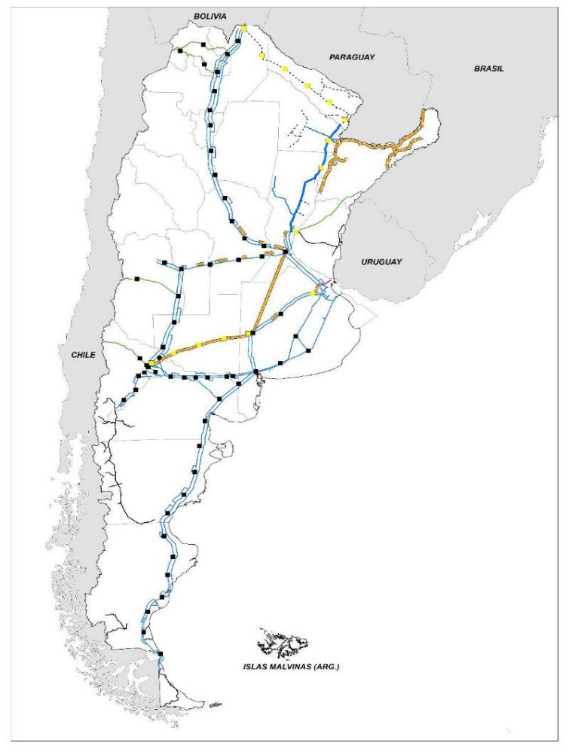
Programa Transport.Ar - AÑO 2022. ENARSA. DNU 76/2022
SISTEMA LICENCIADO ACTUAL TGS - TGN
16.036,5
KM DE GASODUCTOS
1.155.720
HP DE POTENCIA
DNU 76/2022
Proyectos Programa Transport.Ar
3.000
KM GASODUCTOS
330.000
HP DE POTENCIA EN PLANTAS COMPRESORAS
AMPLIACION
2019 - 2023
+20%
GASODUCTOS
+30%
POTENCIA
Gasoductos TGS / TGN
Gasoductos Exportación
Gasoductos Importación
1 - Gasoducto Presidente Néstor Kirchner
2 - Gasoducto Mercedes – Cardales
3 - Reversión Gasoducto Norte I y II
4 - Ampliación Gasoducto Neuba II
5 - Ampliación Gasoducto Centro – Oeste
6 - Conexión GNEA – San Jerónimo
7 - Loops y Compresión en Aldea Brasilera (Gasoducto Entrerriano)
8 - Ampliación GNEA por Aumento de Compresión
9 - Etapa III GNEA (Corrientes - Misiones)
10 - Ampliación tramos finales gasoductos en AMBA
11 - Ampliación de Capacidad de Transporte Gasoducto San Martín.
PROGRAMA TRANSPORT.AR
Nueva Planta Compresora
Nuevo Gasoducto / Ampliación

Slide 37
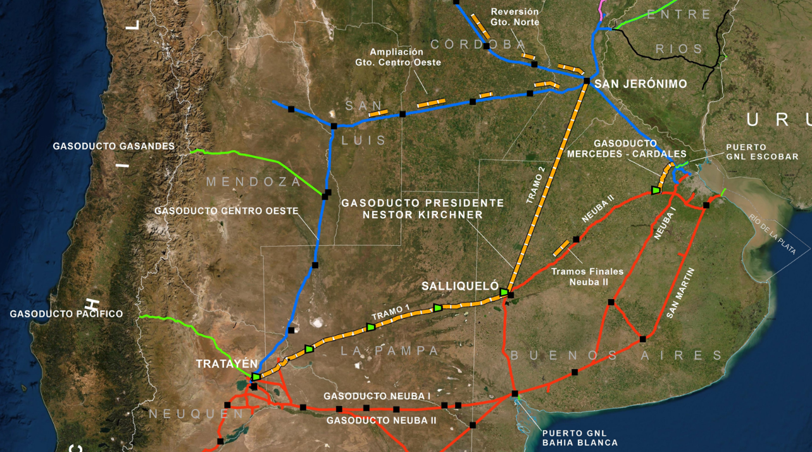
GASODUCTO PRESIDENTE NESTOR KIRCHNER
Tratayén – Salliqueló – San Jerónimo
Tramos
Tramo 1/2: Gasoducto Tratayén – Salliqueló.
  573 km (36” diam.)
  150.000 HP
Tramo 2/2: Gasoducto Salliqueló - San Jerónimo.
  484 km (36” diam.)
  No requiere compresión
Capacidad de Transporte
39 MMm³/d (NQN-Salliqueló)
19 MMm³/d (Salliqueló-SJ)
MAPO 97 Kg/cm²

Slide 38
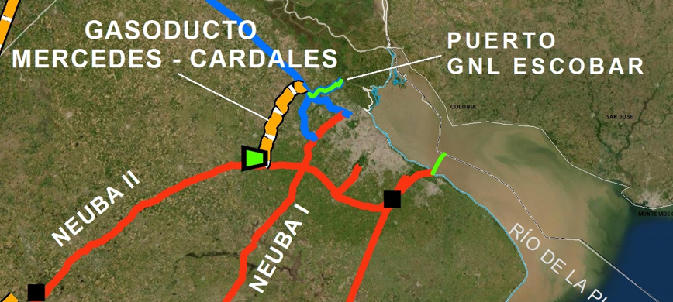
Obras complementarias
GASODUCTO MERCEDES-CARDALES
Construcción de un nuevo gasoducto con una Planta Compresora en cabecera desde el punto de interconexión con TGS en Mercedes (PBA), hasta los Tramos Finales de TGN en cercanias de Cardales (PBA), donde ingresa el gas regasificado proveniente de la Terminal Escobar.
Capacidad de Transferencia
15 MMm³/d
(TGS-TGN)
MAPO 75,5 Kg/cm²
Ciudad de Buenos Aires
80,4 km (30” diam.) + 15.000 HP
Brinda flexibilidad a todo el sistema

Slide 39
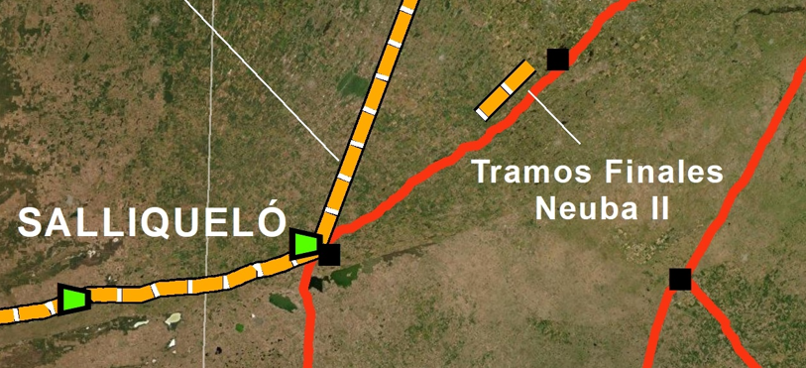
Obras complementarias
AMPLIACIÓN DE TRAMOS FINALES NEUBA II
El proyecto está constituido por la construcción de 29 Km de loop y la partición de las Plantas Compresoras Saturno y Ordoqui pertenecientes a TGS generando 9 MMSm3/d de transporte adicional por el completamiento del Gasoducto NEUBA III y la posibilidad de operarlo a la mayor presión correspondiente a su MAPO.
PC ORDOQUI
Amplia la Capacidad de Transporte
9 MMm³/d
(TGS)
Ciudad de Buenos Aires
PC SATURNO
29 km (36” diam.)
Partición de PC Saturno y PC Ordoqui

Slide 40
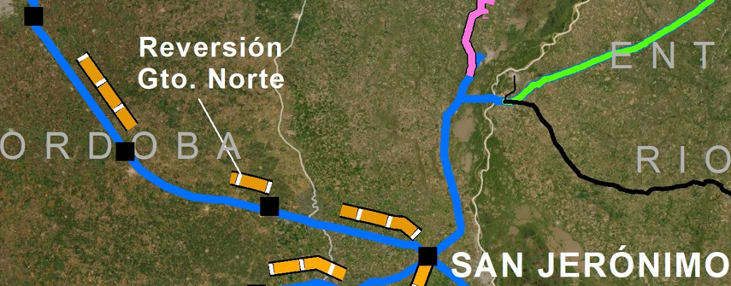
Obras complementarias
REVERSION DEL GASODUCTO NORTE ETAPA 1 Y 2
Actualmente el sentido de flujo del Gasoducto Norte puede revertirse operativamente. Con la construcción de algunas ampliaciones de gasoductos y potencia, se puede ampliar la capacidad de transporte en sentido Sur – Norte.
Capacidad de Transporte
14,5 MMm³/d
(SUR-NORTE)
91 km (30” diam.)
Ciudad de Buenos Aires
En la futura ETAPA 3, se podría revertir el sentido del flujo en el Gasoducto Norte por una capacidad de 19 MSm3/d, requiriendo la instalación total de aproximadamente 158 km de loop y al menos 30.900 HP adicionales.

Slide 41
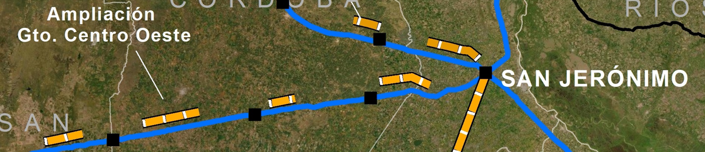
Obras complementarias
EXPANSIÓN DEL GASODUCTO CENTRO OESTE – ETAPA 1 + 2
El Gasoducto Centro Oeste, con cabecera en la cuenca Neuquina operado por TGN y Finalizando en la PC San Jerónimo con destino a tramos finales. Esta obra de expansión posibilitaría llegar a las zonas de Litoral y Centro para utilizar la capacidad remanente, fuera de los picos de demanda invernal.
Gasoducto Norte
Baldissera
La Carlota
Ciudad de Buenos Aires
Chajan
Gasoducto Centro Oeste
Tramos Finales
Amplía la capacidad de Transporte
2,2 MMm³/d
(1,7 MMm³/d Cuyo-Litoral y 0,5 MMm³/d Cuyo-Centro Sur)
MAPO 75,5 Kg/cm²
65 km (30” diam.) + 15.000 HP

Slide 42


Programa Transport.Ar – GNEA (Corrientes – Misiones)
Provincias de Corrientes y Misiones incluidas en el programa Transport.Ar.
Longitud Aprox. 1.551 km
Diámetros 24”,16”,10”,8”,6” y 4”
EPCs 11, 12, 13 y 14
Nota: Datos tomados de los pliegos del proyecto original

Slide 43
Muchas Gracias

